Slide 1


Slide 2
پیشگیری و کنترل چاقی
اولویت نظام سلامت کشور
دکتر علیرضا رئیسی
معاون بهداشت
وزارت بهداشت، درمان و آموزش پزشکی

Slide 3

The Sustainable Development Goals (SDGs), set by the United Nations in 2015, identify prevention and control of non-communicable diseases as core priorities.
Among the non communicable disease risk factors, obesity is particularly concerning and has the potential to negate many of the health benefits that have contributed to increased life expectancy.
Childhood obesity also is reaching alarming proportions in many countries and poses an urgent and serious challenge.

Slide 4
روند افزایشی مرگ های ناشی از بیماری های غیرواگیر در جهان تا سال 2030
Intentional injuries
Other unintentional
Road traffic accidents
Other NCD
Cancers
CVD
Mat//peri/nutritional
Other infectious
HIV, TB, malaria

Slide 5
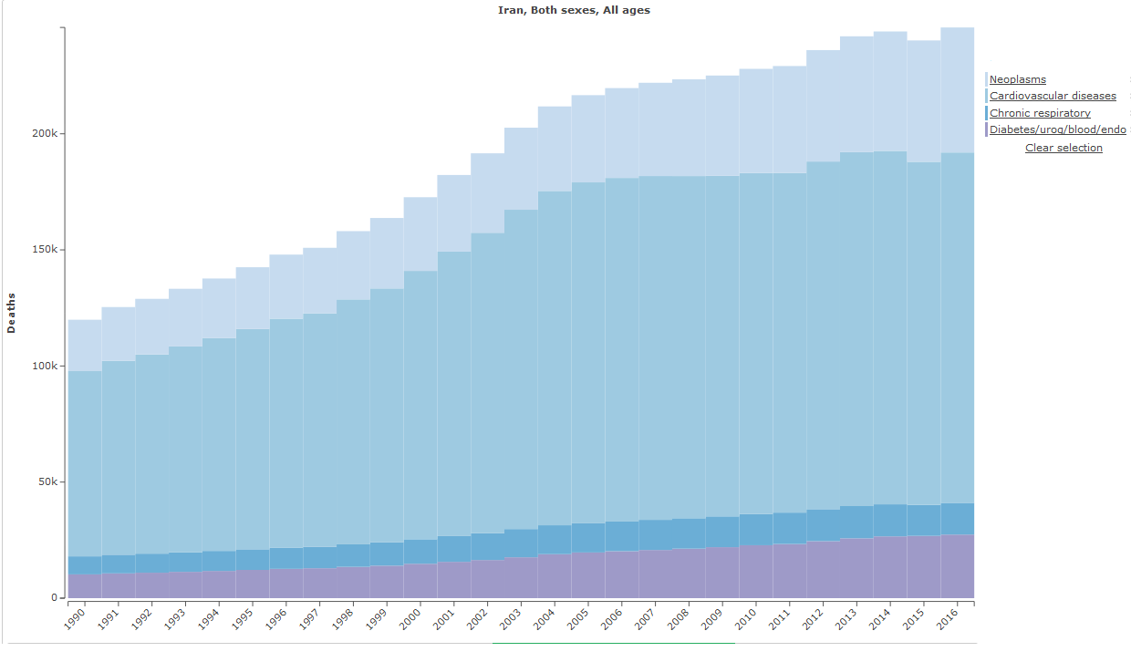
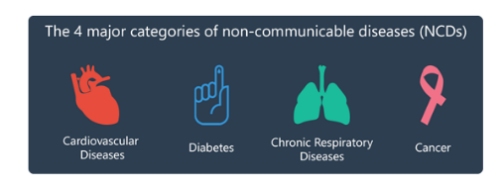
روند افزایشی مرگ در اثر چهار بیماری اصلی غیرواگیر در ایران
سرطان ها
بیماریهای قلبی- عروقی
بیماریهای مزمن تنفسی
دیابت
بیماریهای قلبی، عروقی- دیابت- سرطان ها و بیماریهای مزمن ریوی 82% ازمرگ های ناشی از بیماریهای غیرواگیر را به خود اختصاص داده اند.

Slide 6
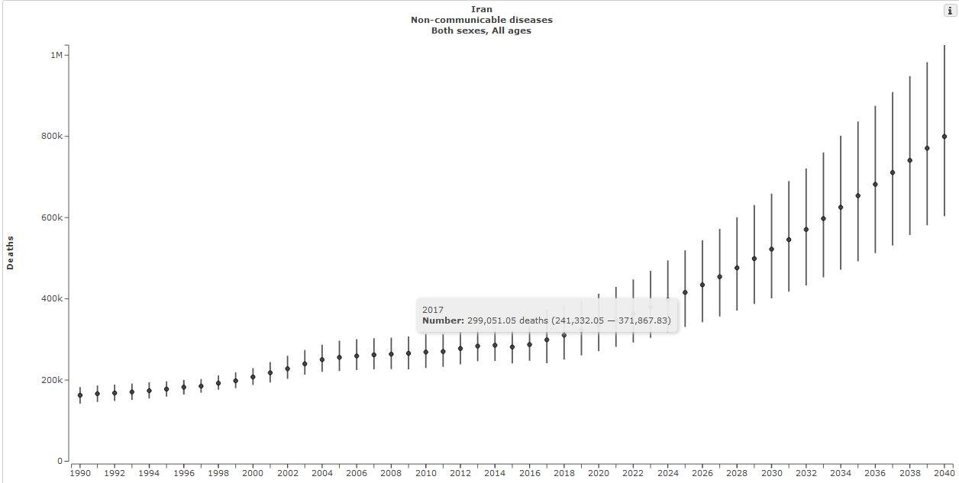

وقوع 390 هزار مرگ بیشتر در سال 2040 بر اثر بیماری‌های غیرواگیر در ایران

Slide 7
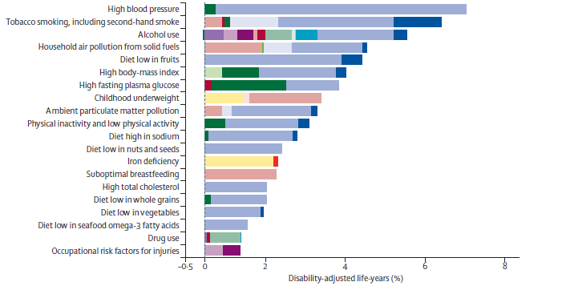
Burden of disease attributable to 20 leading risk factors as a % of global DALYs
Obesity accounted for 3.4 M deaths and 3·8% of global DALYs in 2010
Poor diet and physical inactivity 10% of global DALYs
Notes:
Still childhood underweight and suboptimal breastfeeding are a leading risk factor in sub-saharan Africa, but the other forms of malnutrition have gained the sad leadership in taking people’s lives. High BMI was responsible for 3.8% of the global Disability Adjusted Life Years in 2010, a measure of ill health. Dietary factors feature highly in the top 10. Collectively, and together with physical inactivity, they account for 10% of the global DALYs

Slide 8
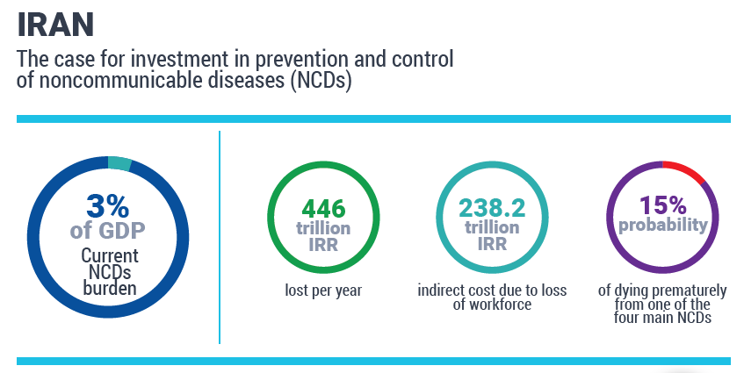
بار اقتصادی بیماری های غیرواگیر در ایران

Slide 9
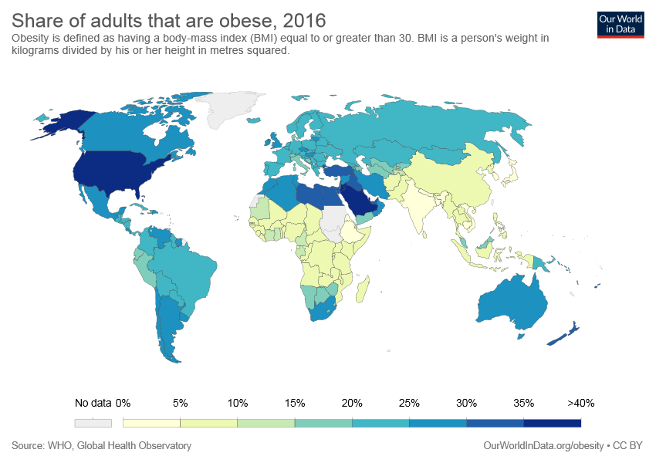
چاقی ازریسک فاکتورهای اصلی NCDs

Slide 10
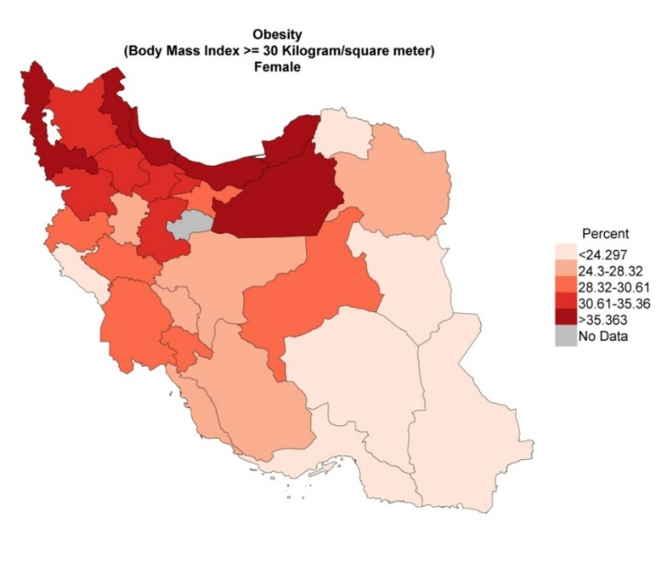
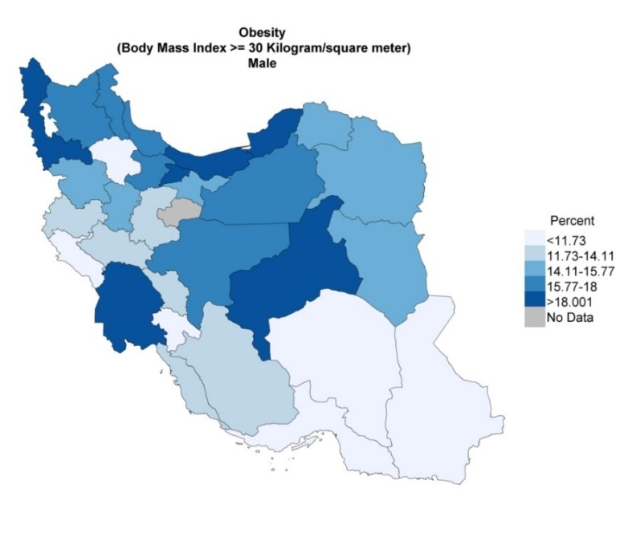
شیوع چاقی در ایران
29.7%
15.29%
زنان
مردان
بیش از ¼ افراد در ایران چاق هستند و شیوع چاقی به وضوح در زنان بیشتر از مردان است.

Slide 11
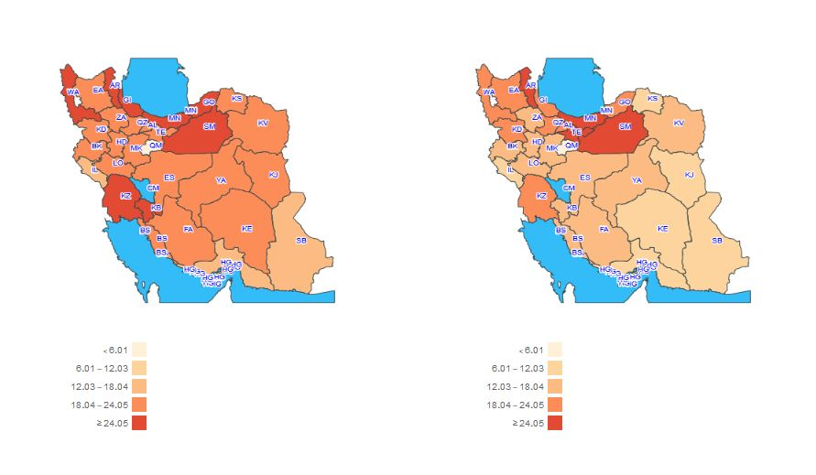
روستا
شیوع چاقی در ایران
STEPS- 1396
24/06%
19/5 %
شهر

Slide 12
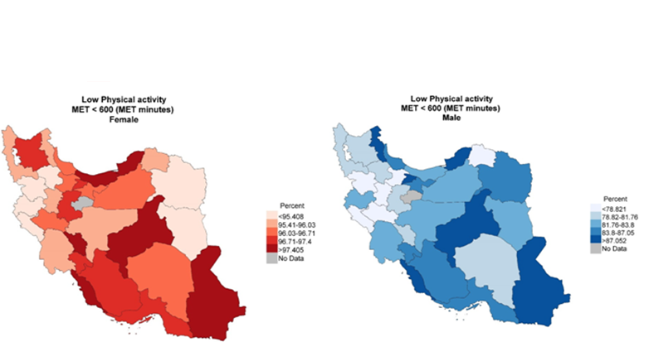
شیوع فعالیت فیزیکی کم در سطح ملی(براساس METکمتر از 600)
STEPS-1396
64%
47%
زنان
مردان
شیوع فعالیت فیزیکی کم در ایران 57% است و میزان آن در زنان بیش از مردان است.

Slide 13
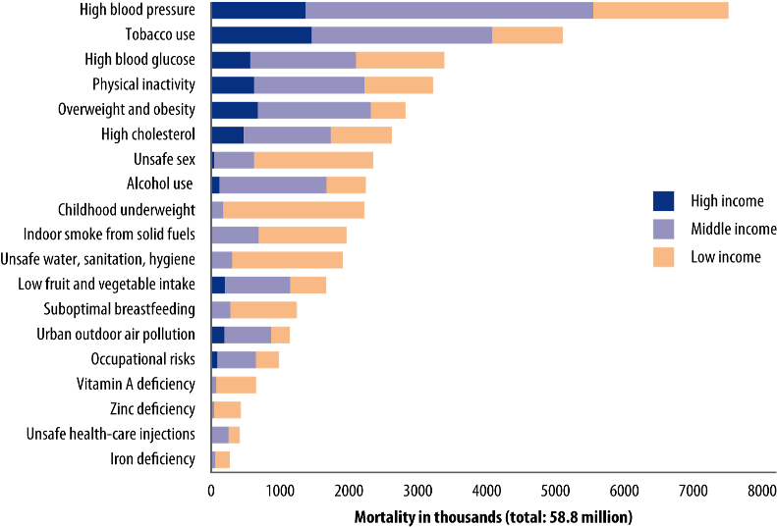
چاقی پنجمین علت خطر مرگ در جهان

Slide 14
Proportion of disease due to excess body weight
Diseases | %
Type II diabetes | 58%
Ischaemic heart disease | 21%
Hypertension | 39%
Ischaemic stroke | 23%
Endometrial cancer | 32%
Colon cancer | 12%
Postmenopausal breast cancer | 8%
Osteoarthritis | 13%
Global and regional burden of disease attributable to selected major risk factors , WHO 2004

Slide 15
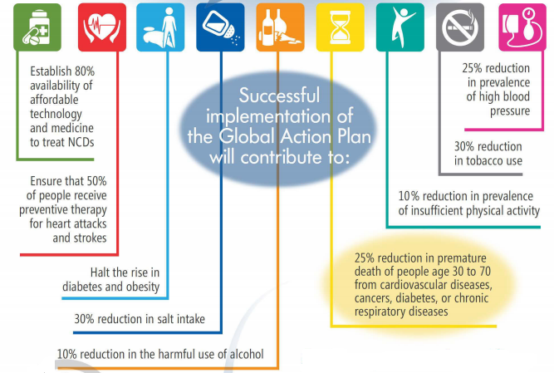

اهداف سازمان جهانی بهداشت
در راستای پیشگیری و کنترل بیماری‌های غیرواگیر

Slide 16

اهداف سند ملی پیشگیری و کنترل بیماری‌های غیرواگیر
الف) اهداف مشابه با اهداف سازمان جهانی بهداشت:
هدف 1: 25% کاهش در خطر مرگ زودرس ناشی از بیماری های قلبی عروقی، سرطان، دیابت بیماری‌های مزمن ریوی
هدف 2: حداقل 10% کاهش نسبی در مصرف الکل
هدف 4: 30% کاهش نسبی در متوسط مصرف نمک در جامعه
هدف 5: 30% کاهش نسبی در شیوع مصرف دخانیات در افراد بالاتر از 15 سال
هدف 6: 25% کاهش نسبی در شیوع فشار خون بالا
هدف 7: ثابت نگهداشتن میزان بیماری دیابت و چاقی
هدف 9: 80% دسترسی به تکنولوژی‌ها و داروهای اساسی قابل فراهمی شامل داروهای ژنریک مورد نیاز برای درمان بیماری‌های غیرواگیر در بخش‌های خصوصی و دولتی

Slide 17
اهداف سند ملی پیشگیری و کنترل بیماری‌های غیرواگیر
ب) اهداف متفاوت با اهداف سازمان جهانی بهداشت:
هدف 3: 20% (10%)کاهش نسبی در شیوع فعالیت بدنی ناکافی
هدف 8: دریافت دارو و مشاوره (از جمله کنترل قند خون) توسط حداقل 70% (50%)
از افراد واجد شرایط برای پیشگیری از حمله های قلبی و سکته مغزی
اهداف اختصاصی ایران
هدف 10: به صفر رساندن میزان Trans Fatty Acid در روغن های خوراکی
و محصولات غذایی
هدف 11: 20% کاهش نسبی در میزان مرگ و میر ناشی از سوانح و حوادث ترافیکی
هدف 12: 10% کاهش نسبی در میزان مرگ و میر ناشی از مصرف مواد مخدر
هدف 13: 20% افزایش دسترسی به درمان بیماری های روانی

Slide 18
اهداف راهبردی سند ملی تغذیه و امنیت غذایی :تا سال 1404
افزایش درصد مصرف (میوه، سبزی، حبوبات و لبنیات) خا نوارها منطبق با سبد مطلوب غذایی با توزیع عادلانه در دهک‌های درآمدی براساس الگوی مصرف ایرانیان به میزان 10درصد
افزایش میانگین دریافت روزانه میوه ها، سبزي‌ها، حبوبات، شير و لبنیات خانوارها با توزیع عادلانه در دهک‌های درآمدی براساس الگوی مصرف ایرانیان به میزان 10 درصد سال پايه (بر اساس سبد مطلوب غذایی سال 1391)
اصلاح و بهبود میانگین عوامل خطرزاي شاخص (سموم آفات نباتی، فلزات سنگین و نیترات) در 8 محصول كشاورزي پر مصرف (سیب زمینی، پیاز، خیار و گوجه فرنگی (فضای باز وگلخانه‌ای)، سیب و پرتقال در سطح تولید و عرضه به ميزان 10 درصد نسبت به سال پايه 1397 تا پایان برنامه متناسب با تخصیص اعتبارات مربوطه
اصلاح و بهبود میانگین عوامل خطرزاي شاخص (آفلاتوکسین، سموم آفات نباتی، فلزات سنگین، هورمون ها ، آنتي بيوتيك ها) در محصولات دامی در سطح تولید و عرضه به ميزان 10 درصد نسبت به سال پايه 1397 تا پایان برنامه متناسب با تخصیص اعتبارات مربوطه
افزایش میزان سبوس نان به میزان 20% سال پایه ۱۳۹۵ و بر اساس سیاست ارتقای کیفیت نان کشور
بهره مندی حداقل70 درصدی آحاد جامعه (کودکان، نوجوانان وجوانان، میانسالان، زنان باردار و سالمندان) از خدمات تغذیه ای (مشاوره، آموزش، مکمل یاری، رژیم درمانی، نظارت بر مراکز و ....) در شبکه همگانی خدمات جامع کشور
کاهش میزان نمک ، قندهای ساده ، روغن و چربی موجود در فراورده های غذایی و آشامیدنی پرمصرف با احتمال خطر بالا در صنف و صنعت به میزان 30 درصد نسبت به سال پایه ۱۳۹۳
کاهش شیوع سوء تغذیه پروتئین و انرژی در کودکان زیر ۵ سال به میزان 20 درصد نسبت به سال پایه ۱۳۹۶
توقف شتاب فزاینده اضافه وزن و چاقی در کلیه گروه‌های سنی
كاهش شيوع كمبود ریز مغذی‌های شایع در ایران (ويتامين A، ويتامين D ، کم‌خونی، روی، فقر آهن) به ميزان 10 درصد سال 1391 (پژوهش ملی پورای 2 سال 1391)
کاهش شیوع طغیان بیماری های ناشی از غذا (مسمومیت ها و عفونت ها و ...) به میزان 20 درصد سال پایه 1395
بهبود الگوی مصرف مکمل های ورزشی در باشگاه ها و اماکن ورزشی به میزان 20 درصد سال پایه 1397 تا پایان برنامه

Slide 19
سامانه یکپارچه بهداشت ( سیب)
برای ثبت اطلاعات سلامت فرد و پیشگویی خدمات بهداشتی و درمانی مورد نیاز هر فرد
90% کشور تحت پوشش سامانه سیب هستند
تا کنون اطلاعات بیش از 72 میلیون نفر در سامانه درج شده
از این تعداد بیش از 60 میلیون نفر تا بحال حداقل یک خدمت مبتنی بر سامانه را دریافت کرده اند
روزانه بیش از 900 هزار نفر به مراکز بهداشتی درمانی مراجعه و در سامانه سیب خدمت می گیرند
بیش از 120 برنامه مراقبتی با هدف پیشگیری برای گروههای سنی مختلف ارائه می شود
آمار به روز چاقی کودکان و بزرگسالان از طریق سامانه قابل رصد است
یکی از برنامه های مراقبتی ، پیشگیری و کنترل اضافه وزن و چاقی است.

Slide 20
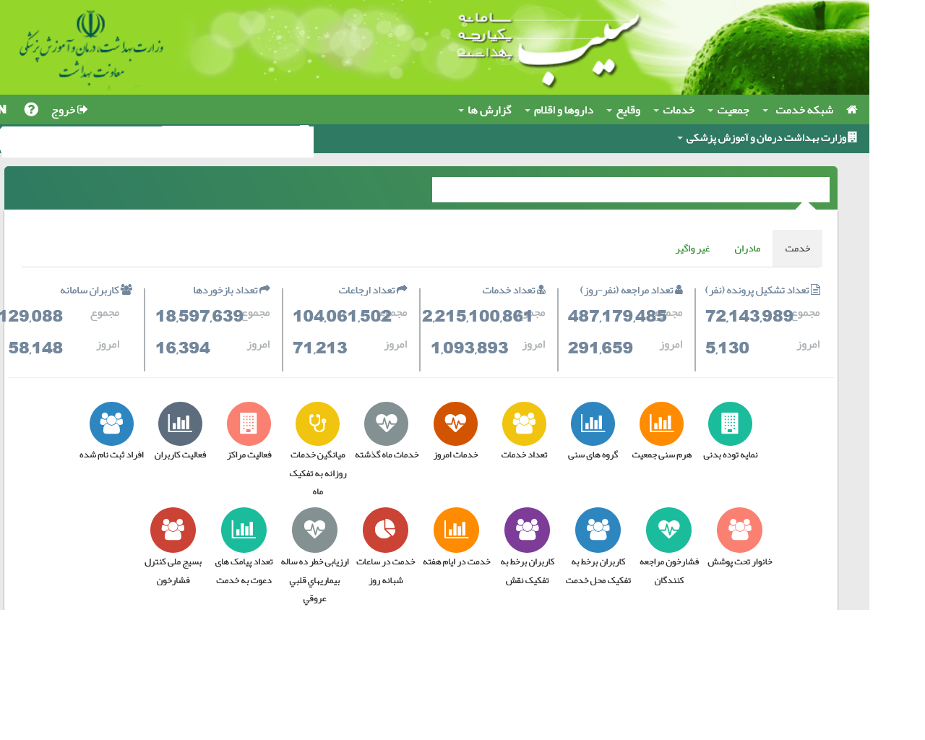

Slide 21
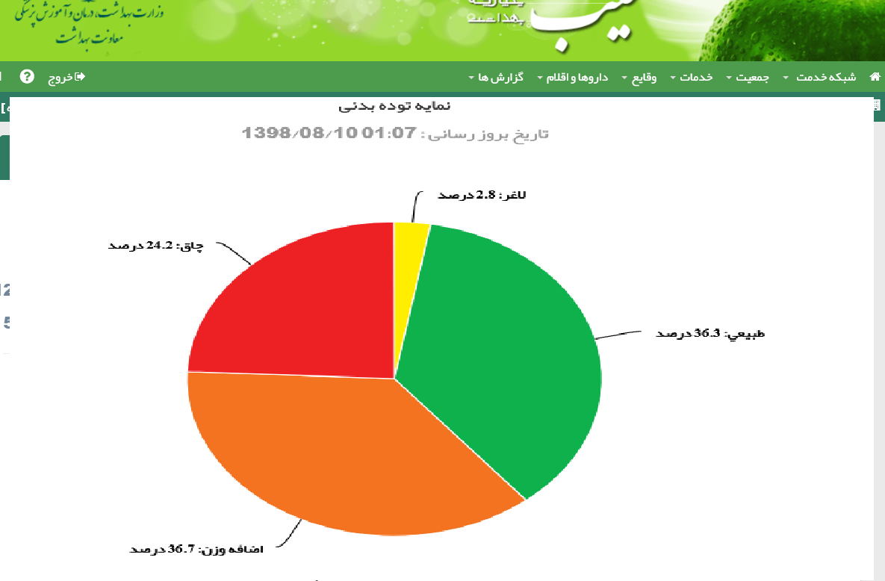

Slide 22
شیوع چاقی و اضافه وزن در گروه های سنی و جمعیتی ایرانیان
منبع : سامانه سیب 5 آذرماه 1398

Slide 23
برنامه پیشگیری از اضافه وزن و چاقی
مداخلات فرد محور از طریق نظام PHC و در قالب پرونده الکترونیک سلامت
مراقبت های تغذیه ای پیش از بارداری ( شناسایی زنان چاق و یا دچار سوءتغذیه و انجام مراقبت های تغذیه ای برای شروع بارداری با BMI نرمال)
مراقبت های بارداری ( پایش روند وزن گیری مادر ، آموزش و مشاوره تغذیه ، کنترل چاقی و دیابت بارداری)
تقویت برنامه تغذیه کودک با شیرمادر و تغذیه تکمیلی مطابق با دستورالعمل
ارزیابی الگوی غذایی وتن سنجی همه گروههای سنی ( کودکان و نوجوانان، جوانان ، میانسالان و سالمندان و مادران باردار) و شناسایی موارد دچار اضافه وزن و چاق
ارائه مراقبت های تغذیه ای برای افراد مبتلا به اضافه وزن و چاقی در سطوح مختلف ارجاع

Slide 24
مداخلات جامعه محور (Population Based )
هم افزایی و تقویت همکاری های بین بخشی در قالب تفاهم نامه مشترک
بازنگری و تدوین استاندارد های قند ، نمک و چربی در فراورده های غذایی و آشامیدنی
برچسب گذاری تغذیه ای
تهیه فهرست محصولات غذایی تهدید کننده سلامت و ممنوعیت تبلیغات
فراهم كردن شرايط فعاليت بدني و ورزش در جامعه ، مدارس و مهدهاي كودك
دسترسی آسان و ارزان به مکان های ورزشی
آموزش همگانی
آموزش کارکنان ( پرسنل بهداشتي ،معلمین ، مربیان مهد کودک ،..)
آموزش والدين در مورد ميزان ساعات بازي و فعاليت كودك، ساعات خواب و ساعات بازي با رايانه
تهیه فهرست محصولات غذایی مشمول مالیات و عوارض
تشویق صنایع غذایی برای تولید محصولات غذایی سلامت محور
برنامه های سلامت روان برای کنترل و مدیریت استرس
آموزش و ترویج الگوی غذایی سالم در مدارس ، مهد کودک ها ، محیط های کار و..

Slide 25
همکاران اصلی برنامه
وزارت آموزش و پرورش
سازمان بهزیستی
سازمان صدا و سیما
وزارت کشور
وزارت تبلیغات و ارشاد اسلامی
وزارت ورزش و جوانان
وزارت تعاون كار و رفاه اجتماعي
سازمان غذا و دارو
سازمان‌هاي مردم نهاد
كانون پرورش فكري كودكان و نوجوانان
سازمان ملی استاندارد
صنایع غذایی
دفتر سازمان جهانی بهداشت
یونیسف

Slide 26
جمع بندی
پیشگیری و کنترل اضافه وزن و چاقی یکی از اولویت های نظام سلامت و مهمترین اقدام برای کاهش شیوع بیماری های غیرواگیردر کشور است.
چاقی مشکلی اجتماعی است Multifactorial.
همکاری همه بخش های ذیربط برای اصلاح شیوه زندگی ، ایجاد محیط زندگی سالم و ترویج و فرهنگسازی تغذیه درست و ترویج الگوی غذایی سالم ضروری است

Slide 27
با تشکر از توجه شما

